Slide 1


Instituto Tecnológico de Frontera Comalapa
Modalidad Mixta
Materia: Fundamentos de Base de Datos
Semestre: 5 Modulo: 2
Especialidad: Ingeniería en Sistemas Computacionales.
Numero de control: 241260008
Alumno: Brian Ismael Vazquez Monzon
Docente: Francisco Javier Mingo Velázquez
Nombre del trabajo:2.1 Reporte de Practica
Frontera Comalapa, Chiapas a 18 de octubre del 2026

Slide 2
introducción
En este reporte presentamos el proceso de descarga e instalación de DBeaver, desde la búsqueda del programa en su página oficial hasta la descarga del instalador. También incluimos evidencia de que Java, Bruno y Python ya estaban instalados en el equipo antes de realizar la práctica.

Slide 3
justificación
Realizar esta actividad nos ayuda a comprobar que tenemos todo listo para comenzar nuestras prácticas. Al verificar que DBeaver se descargó de forma segura y que contamos con los demás programas necesarios, podemos trabajar con proyectos de programación y bases de datos con mayor confianza y evitar inconvenientes.

Slide 4

Reporte de instalación
Los demás programas usados en esta práctica no fue necesario reportar la instalación, ya que ya contábamos con dichos programas. Comparto evidencia de los programas ya instalados. JAVA, BRUNO,PYTHON, DBEAVER
Como se logra ver en la imagen compartida ya cuento con los demás programas usados únicamente ejecutamos y realizamos el proyecto

Slide 5
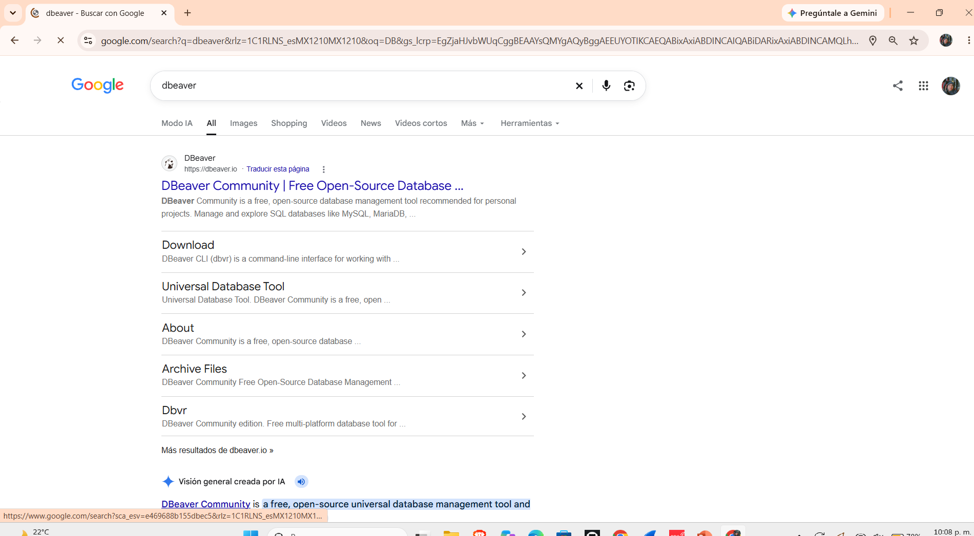
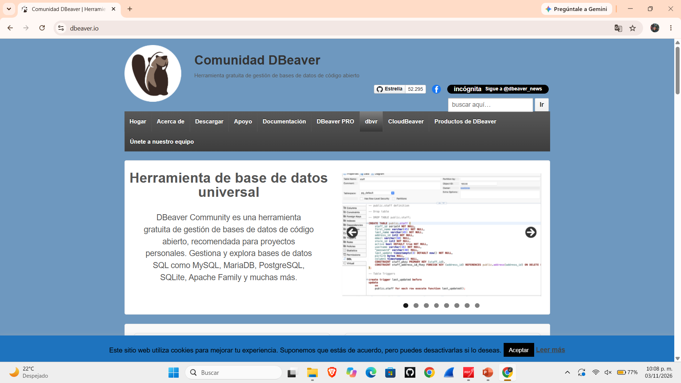
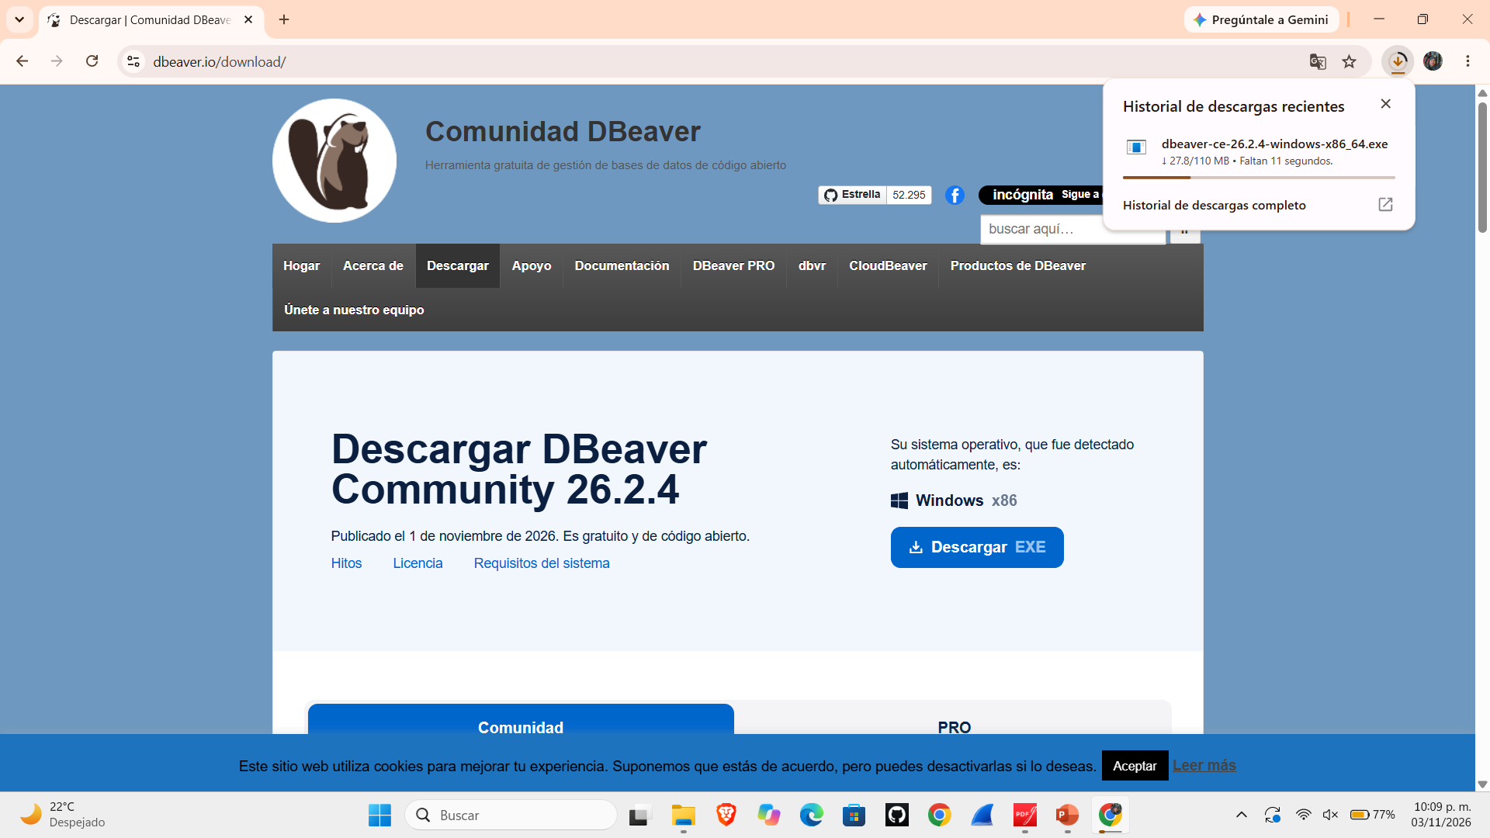
Reporte de instalación
Buscamos la página oficial de DBeaver en Google para acceder al enlace y realizar la descarga.
Se da paso a seleccionar para que tipo de dispositivo lo vamos a usar.
Descargamos el archivo y enseguida se instala el programa para usarlo.

Slide 6
CONCLUCION
En conclusión, el equipo ya tiene instaladas y listas las herramientas necesarias para trabajar. Con DBeaver, Bruno, Java y Python disponibles, podemos concentrarnos en realizar las prácticas y desarrollar los proyectos asignados con mayor confianza.

